Slide 1

Вспышка инфекции, вызванной новым коронавирусом (2019-nCoV): этиология, эпидемиология и профилактика
Федеральное государственное бюджетное учреждение
«Национальный медицинский исследовательский центр фтизиопульмонологии и инфекционных заболеваний» Министерства здравоохранения Российской Федерации
Чуланов Владимир Петрович
Заместитель директора по науке и инновационному развитию,
доктор медицинских наук

Slide 2


Эпидемиологическая ситуация на 21.01.2020
По данным ВОЗ в мире зарегистрировано 314 подтвержденных случаев заболевания новым коронавирусом 2019-nCoV (первый случай выявлен 12 декабря 2019 г.):
309 случаев – в Китае,
2 – в Таиланде,
1 – в Японии,
1 – в Республике Корея;
1 – в США (по данным CDC)
270 из 309 подтвержденных случаев заболевания в Китае произошли в г. Ухань (провинция Хубэй);
из 270 заболевших 51 – в тяжелом состоянии, 12 – в критическом состоянии;
В г. Ухань зарегистрировано 6 смертельных случаев (4 из 5 имели сопутствующие заболевания);
Заболевание выявлено у 16 медработников, контактировавших с больными в г. Ухань;
Случаи заболевания в Таиланде, Японии и Республике Корея были завезены из г. Ухань.
Notes:
Тяжелая степень (один из следующих критериев): (1) одышка; (2) частота дыхания более 30 в минуту; (3) гипоксемия; (4) по данным рентгенографии грудной клетки – мультилобарные инфильтратами или легочной инфильтрацией прогрессировала более чем на 50% в течение 24-48 часов.
Критическое состояние (один из следующих критериев): (1) дыхательная недостаточность; (2) септический шок; (3) повреждение любого органа, требующее госпитализации в отделение интенсивной терапии.

Slide 3
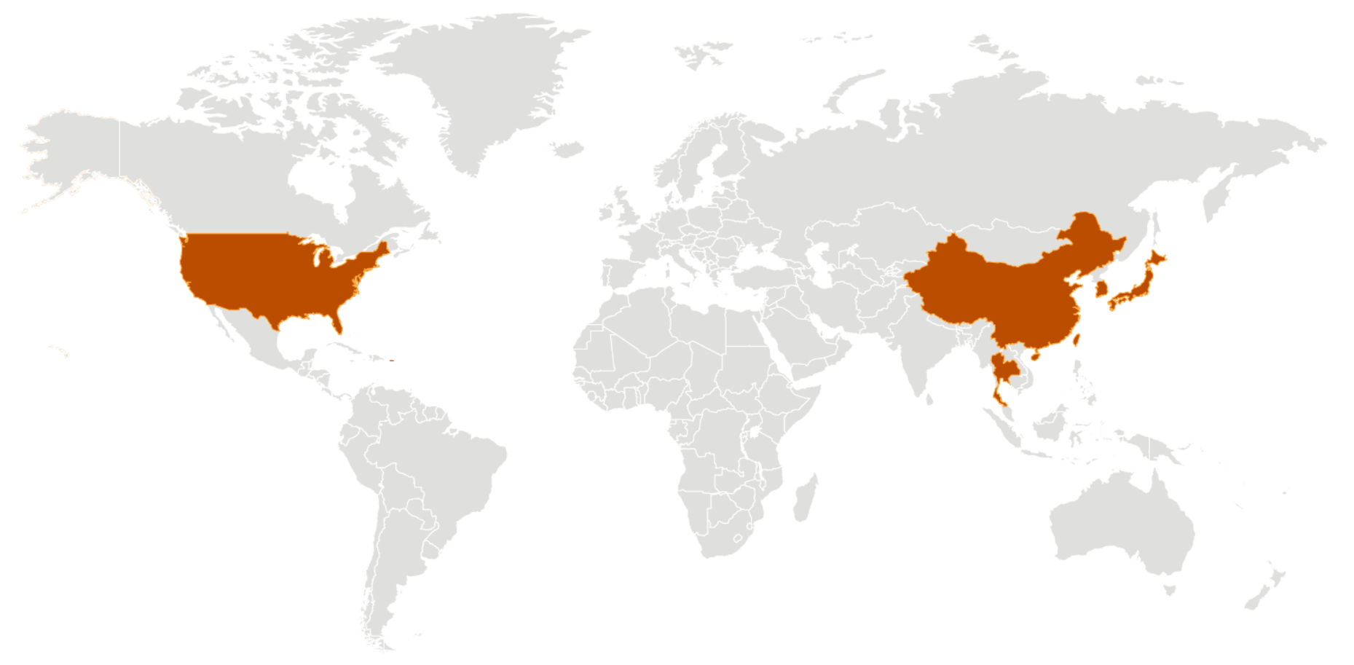
Эпидемиологическая ситуация
на 21.01.2020 (заболело/умерло)
Республика Корея (1/0)
Япония (1/0)
США (1/0)
Китай, провинция
Хубэй (270/6)
Китай, 13 других провинций и муниципалитетов
(39/0)
Тайланд (2/0)
Notes:
Во Всемирной организации здравоохранения не считают, что ситуацию стоит объявлять чрезвычайной.
Это еще не стало глобальной чрезвычайной ситуацией в области здравоохранения, - сообщил руководитель ВОЗ Тедрос Адханом Гебреесус.

Slide 4
Эпидемиологическая ситуация на 23.01.2020
По данным ВОЗ в мире зарегистрировано 581 подтвержденных случаев заболевания новым коронавирусом 2019-nCoV (первый случай выявлен 12 декабря 2019 г.):
574 случаев – в Китае,
4 – в Таиланде,
1 – в Японии,
1 – в Республике Корея;
1 – в США (по данным CDC)
Заболевание выявлено у 16 медработников, контактировавших с больными в г. Ухань;
В г. Ухань зарегистрировано 17 смертельных случаев (большинство имели сопутствующие заболевания);
ВОЗ оценивает риск этого события как очень высокий в Китае, высокий на региональном уровне и умеренный на глобальном уровне.
Ожидается, что в другие страны будет завезено большее число случаев инфекции и может произойти дальнейшая передача вируса.
Notes:
Тяжелая степень (один из следующих критериев): (1) одышка; (2) частота дыхания более 30 в минуту; (3) гипоксемия; (4) по данным рентгенографии грудной клетки – мультилобарные инфильтратами или легочной инфильтрацией прогрессировала более чем на 50% в течение 24-48 часов.
Критическое состояние (один из следующих критериев): (1) дыхательная недостаточность; (2) септический шок; (3) повреждение любого органа, требующее госпитализации в отделение интенсивной терапии.

Slide 5
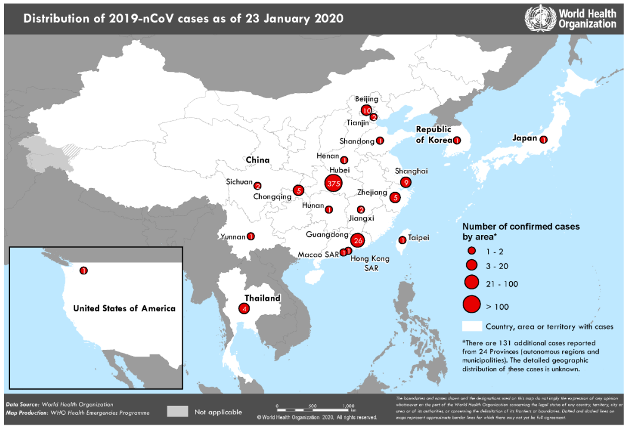
Эпидемиологическая ситуация
на 23.01.2020
Notes:
Во Всемирной организации здравоохранения не считают, что ситуацию стоит объявлять чрезвычайной.
Это еще не стало глобальной чрезвычайной ситуацией в области здравоохранения, - сообщил руководитель ВОЗ Тедрос Адханом Гебреесус.

Slide 6
Эпидемиологическая ситуация в КНР на 23.01.2020
По данным Государственного комитета по делам здравоохранения КНР по состоянию на 22.01.2020 (24:00):
В 25 провинциях, автономных районах и городах центрального подчинения Китая зарегистрирован 571 случай заражения пневмонией, вызванной коронавирусом 2019-nCoV.
В провинции Хубэй зарегистрировано 17 случаев смерти от пневмонии, вызванной 2019-nCoV среди лиц в возрасте от 48 до 89 лет. У большинства умерших были выявлены хронические соматические заболевания: цирроз печени, сахарный диабет, ишемическая болезнь сердца.
Установлено 5897 лиц, которые имели тесный контакт с больными.
С 969 человек медицинское наблюдение снято, еще 4928 человек продолжают находиться под медицинским наблюдением.
http://russian.news.cn/2020-01/23/c_138728774.htm
Notes:
22 января 2020 года в связи со вспышкой вируса было проведено экстренное заседание чрезвычайного комитета Всемирной организации здравоохранения. 23 января 2020 года генеральный директор ВОЗ Тедрос Аданом Гебреисус заявил, что комитет по чрезвычайным ситуациям ВОЗ разделился во мнениях о том, представляет ли собой вспышка нового коронавируса особую опасность, в связи с чем пока чрезвычайное положение в области общественного здравоохранения международного значения не объявляется.

Slide 7
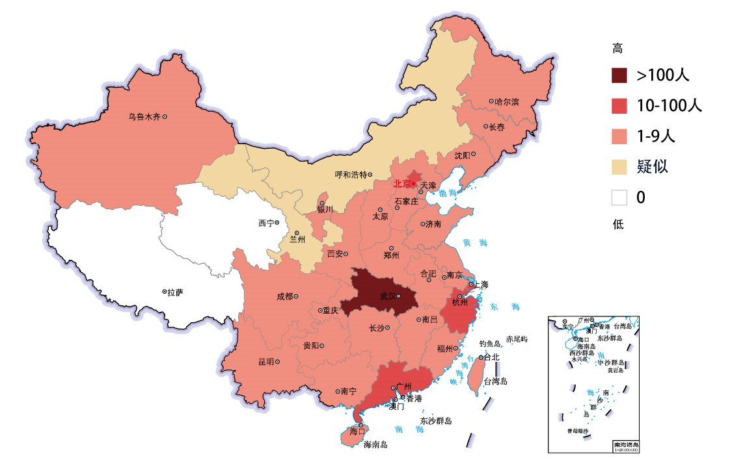
Эпидемиологическая ситуация в КНР на 23.01.2020
случаев
случаев
случаев
Подозрительные случаи
https://3g.dxy.cn/newh5/view/pneumonia?scene=2&clicktime=1579582238&enterid=1579582238&from=singlemessage&isappinstalled=0

Slide 8
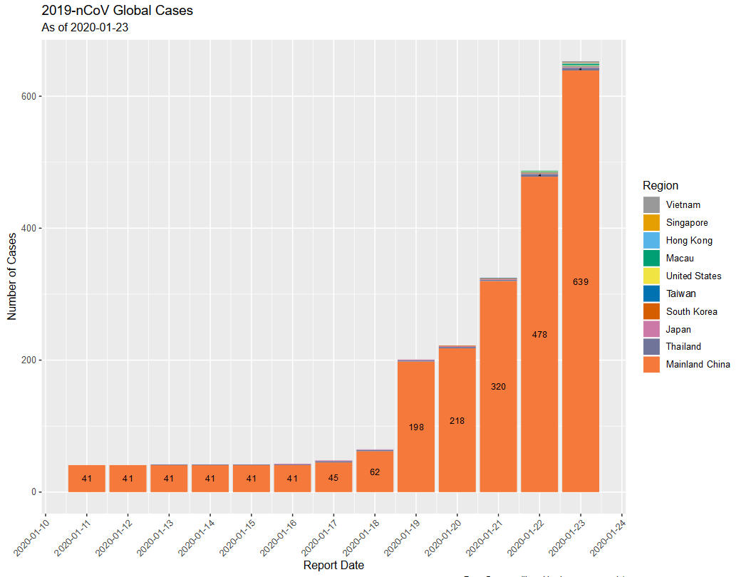
Эпидемиологическая характеристика инфекции, вызванной коронавирусом 2019-nCoV

Slide 9
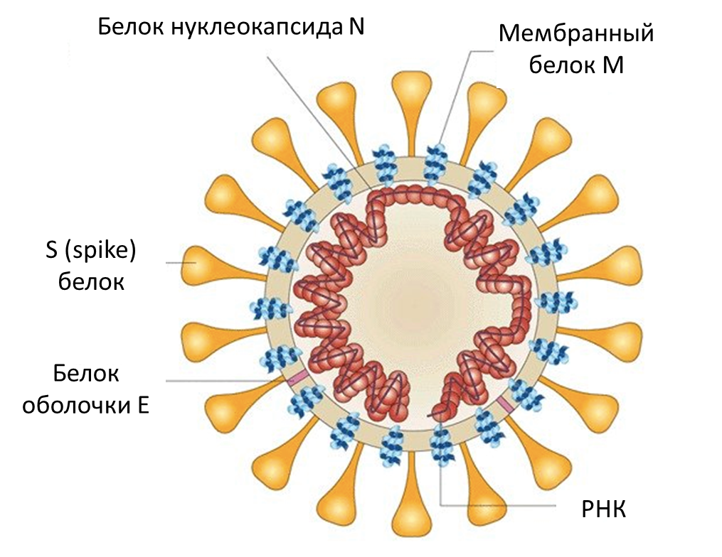
Коронавирусы – схема строения вириона
Сферические частицы диаметром 120 нм;
Оболочка вириона содержит булавовидные отростки (S, spike);
Белки оболочки E;
Мембранный белок M;
Нуклеокапсидный белок N;
Геном +РНК длиной примерно 30000 нт;
+РНК содержит кэп структуру и полиА последовательность.
Peiris et al., Nature medicine, 2005
Notes:
Вирионы коронавирусов представляют из себя сферические частицы размером около 120 нм, имеющие оболочку. Оболочка вириона содержит встроенные поверхностные белки – гликопротеин булавовидных отростков (S), мембранный белок M и белок оболочки E. Геномная РНК коронавирусов связана с белком N, формируя нуклеопротеин.
Геном представлен одноцепочечной линейной (+) цепью РНК длиной примерно 30,000 нуклеотидов. РНК кэпирована и полиаденилирована (как мРНК эукариот, для того, чтобы не распознаваться системами внутриклеточного иммунного ответа, разрушающими РНК, не имеющие таких структур).
Примечание: S белки обеспечивают проникновение в клетку, они связываются с рецептором. Именно S белки обеспечили название Коронавирусы, потому что они похожи на солнечную корону. белок M присутствует в большом количестве, он обеспечивает форму вириона. E обеспечивает сборку и выход вирусных частиц из клетки. Белок N образует комплекс с РНК и обеспечивает ее укладку в вирионе.

Slide 10
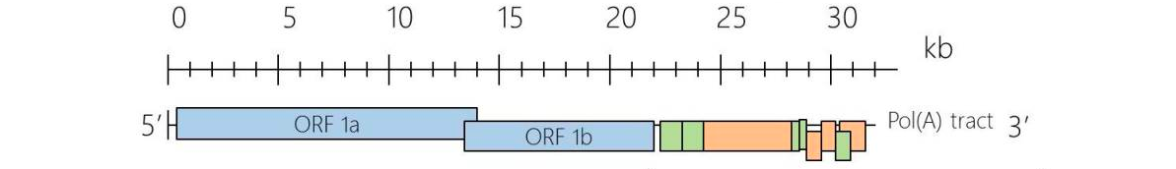
Структура генома
Геномная РНК содержит 2 основные, длинные рамки считывания, занимающие около 70% генома ORF1a и ORF1b, кодирующие полипротеины;
После процессинга полипротеина образуется около 12 неструктурных белков, которые образуют репликативный комплекс;
Остальная часть кодирует структурные белки вируса S, E, M и N.
Notes:
Общая организация генома коронавирусов: РНК коронавируса транслируется на рибосомах инфицированных клеток, кодирует по крайней мере 14 белков, две больших перекрывающихся рамки считывания, кодирующие полипротеины занимают 71% всего генома, оставшаяся часть генома кодирует структурные белки S, E, M и N. После процессинга полипротеина образуются 12 неструктурных белков, в том числе РНК-зависимая полимераза, с помощью которой происходит репликация вируса (Примечание: Они называются NS (non structural) 1-12, имеют различные функции, например Nsp12-РНК-зависимая РНК полимераза, NSp9 – РНК связывающий белок, NSP-протеаза, расщепляющая вирусный полипептид и тд. При процессинге полипептида происходит последовательное отщепление всех неструктурных белков, после чего может образоваться полноценный репликативный комплекс).
Примечание: на слайде геном Human Coronavirus 229E, но строение генома коронавирусов схожее - большую часть генома занимают 2 открытые рамки считывания, кодирующие репликазу.

Slide 11
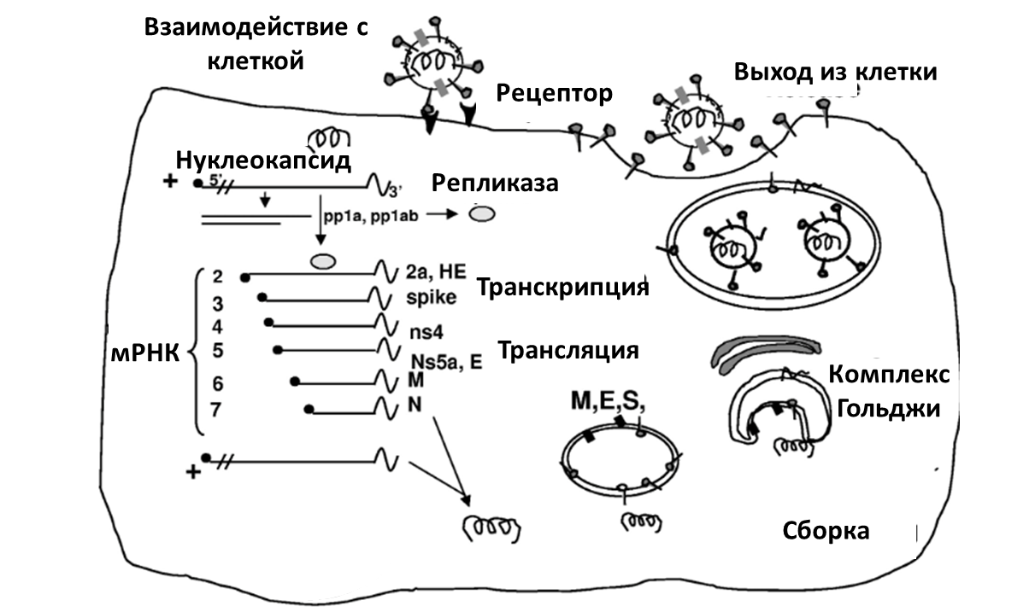
Жизненный цикл коронавирусов
Проникновение вируса в клетку с помощью S белка (рецептор для 2019-nCoV – ангиотензинсвязывающий белок);
Трансляция полипротеинов и процессинг репликативного комплекса;
Репликация и транскрипция вируса;
Синтез структурных белков;
Сборка и отпочковывание вирусных частиц от ЭПР и комплекса Гольджи;
Выход вируса посредством экзоцитоза.
Vega et al., IJID, 2017
Notes:
Первым этапом жизненного цикла вируса является его проникновение в клетку, которое обеспечивается взаимодействием вирусного белка S и клеточного рецептора. Для 2019-nCoV рецептор известен-это ангиотензин связывающий белок, так же, как и для вируса SARS (примечание: рецептор для MERS – дипептидилпептидаза). После проникновения в клетку происходит трансляция 2 вирусных полипротеинов (поскольку геном вируса +РНК, она сама по себе инфекционна). После процессинга полипротеина образуется репликативный комплекс, который обеспечивает репликацию и транскрипцию вируса. (транскрипция вируса-это синтез субгеномных РНК, то есть РНК, закодированных на 3 конце генома, кодирующих белки оболочки). После чего происходит синтез структурных белков, образование новых вирионов и отпочковывание от мембран комплекса гольджи и ЭПР. Выход вируса из клетки производится путем экзоцитоза.

Slide 12
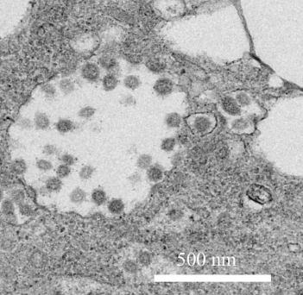
Вирус 2019-nCoV
Впервые обнаружен на оптовом рынке морепродуктов (в продаже змеи, летучие мыши и пр.);
Имеет зоонозную природу (по неподтвержденным данным – заражение вирусом летучих мышей (Zhou с соавт., 2020 biorxiv) либо вариантом вируса летучих мышей и змей (Ji W с соавт., 2020 J Medical Virology);
ACE2 (рецептор ангиотензинпревращающего фермента II) – рецептор для входа коронавируса;
ACE2 содержится в клетках легочного альвеолярного эпителия, энтероцитах тонкой кишки, в эндотелиальных клетках артерий и вен.
Вирус имеет низкую устойчивость к дезинфектантам;
Относится ко II группе патогенности.
Электронная микроскопия вируса 2019-nCoV
Notes:
Примечание:
Вакцины нет
В литературе описано, что коронавирус инактивируется сывороткой к коронавирусу SARS (возможно использование ранее разработанной вакцины; нет подтверждений эффективности действия ранее созданных вакцин к SARS и другим коронавирусным инфекциям). Вакцины к SARS тоже нет (создание не довели до конца).

Slide 13
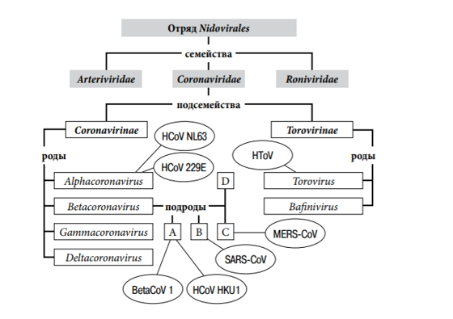
Таксономическое положение коронавирусов человека
Щелканов М.Ю., Ананьев В.Ю., Кузнецов В.В., Шуматов В.Б. Ближневосточный респираторный синдром: когда вспыхнет тлеющий очаг? Тихоокеанский медицинский журнал. 2015; 2(60): 94-98.

Slide 14
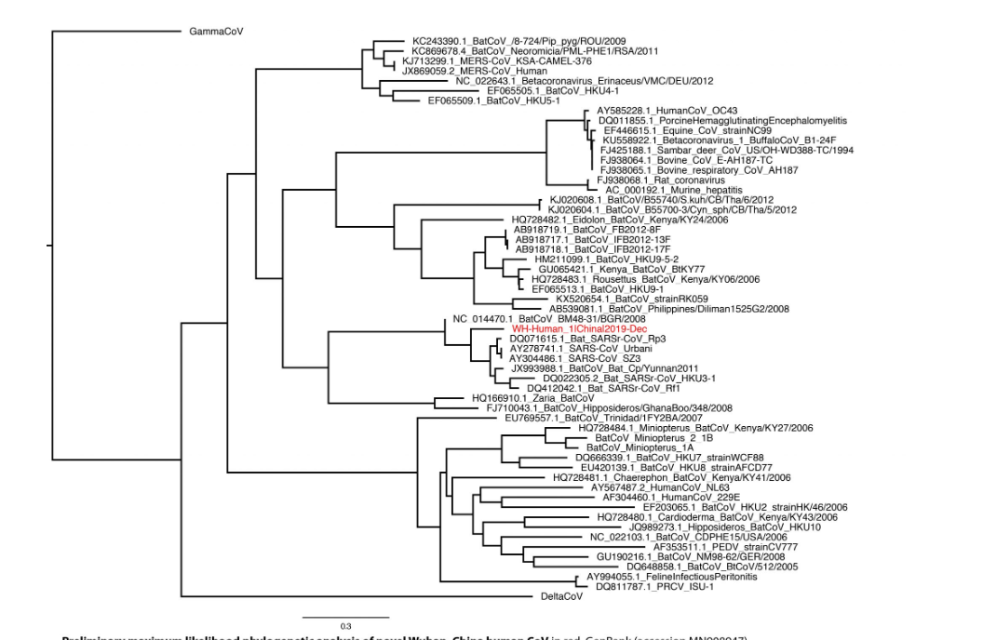
Таксономическая классификация 2019-nCoV
2019-nCoV относится к бетакоронавирусам (как и MERS-CoV, SARS-CoV), группе 2b (вместе с SARS-CoV; MERS-CoV принадлежит к монофилетической линии 2c).
Генетическая последовательность 2019-CoV сходна с последовательностью SARS-CoV по меньшей мере на 70%.
Филогенетический анализ последовательности генома 2019-nCoV показал, что вирус кластеризуется с другими коронавирусами, родственными SARS-CoV.
Источник: ProMED “Novel coronavirus - China (01): (HU) WHO, phylogenetic tree”. Archive Number: 20200112.6885385. Accessed 13 Jan 2020. https://www.ecohealthalliance.org/2020/01/phylogenetic-analysis-shows-novel-wuhan-coronavirus-clusters-with-sars.

Slide 15
Эпидемиологическая характеристика инфекции, вызванной коронавирусом 2019-nCoV
Источник инфекции: не установлен (предполагается, что первые случаи заболевания были связаны с посещением
рынка морепродуктов в г. Ухань, на котором продавались домашняя птица,
змеи, летучие мыши и другие животные).
Природный резервуар: не установлен (2019-nCoV является рекомбинантным вирусом между коронавирусом
летучей мыши и коронавирусом неизвестного происхождения)
Пути передачи: воздушно-капельный, контактный. От человека к человеку вирус передается при тесном контакте.
Инкубационный период: до 14 дней
Летальность: 3%
Notes:
В контексте SARS, тесный контакт означает, что человек жил с больным SARS или имел прямой контакт с дыхательными выделениями или жидкостями организма пациента с SARS. Примеры близкого контакта включают поцелуи или объятия, совместное использование еды или питья, разговор с кем-то в пределах 1 метра и непосредственное прикосновение к кому-либо. Тесный контакт не включает в себя такие действия как прогулка с больным человеком или короткое сидение в комнате ожидания или офисе.

Slide 16
Клинические признаки инфекции, вызванной 2019-nCoV
Основные симптомы заболевания:
Повышение температуры тела в >90% случаев
Кашель (сухой или с небольшим количеством мокроты) в 80% случаев
Ощущение сдавленности в грудной клетке в >20% случаев
Одышка в 15% случаях
Возможно снижение уровня лимфоцитов и повышение активности АЛТ и АСТ

Slide 17
Диагностика
Жалобы и данные осмотра:
Наличие клинических признаков инфекции, вызванной 2019-nCoV
Данные эпидемиологического анамнеза:
Наличие в эпидемиологическом анамнезе данных о поездках на эндемичные территории в течение инкубационного периода (14 дней) или контакте с людьми, которые выезжали на эндемичные территории
Лабораторная диагностика:
ФБУН Государственный научный центр вирусологии и биотехнологии «Вектор» Роспотребнадзора*:
- набор реагентов для выявления РНК вируса методом ПЦР
- продолжительность исследования 2-4 часа
- материал для исследования – мазок из глотки, при наличии – мокрота или аспират из дыхательных путей
Центр стратегического планирования Минздрава РФ:
- набор реагентов для выявления РНК вируса методом ПЦР (январь 2020)
- быстрый тест на основе изотермической амплификации для выявления 2019-nCoV (планируемый срок разработки - февраль 2020)
- материал для исследования – мазок из глотки, при наличии – мокрота или аспират из дыхательных путей

Slide 18
Меры реагирования в Китае
Национальные органы здравоохранения проводят активное выявление случаев во всех провинциях КНР;
С 14 января 2020 года 35 инфракрасных термометров были установлены в аэропортах, на железнодорожных станциях, междугородних автобусных станциях и паромных терминалах;
Активное / ретроспективное выявление случаев в медицинских учреждениях г. Ухань;
Оптовый рынок морепродуктов в г. Ухань был закрыт 1 января 2020 года для дезинфекции.
Проведена проверка других рынков;
Проводится информирование населения по вопросам профилактики заболевания.
Введены ограничения перемещения в 5-х городах провинции Хубэй: Ухань (11 млн человек), Хуанган (6 млн человек), Чиби (1 млн человек), Эчжоу (1 млн человек), Сяньнин (2,5 млн человек). Приостановлено движение транспорта, закрыты аэропорты и вокзалы, отменены все массовые мероприятия, населению запрещен выезд из городов без серьезных оснований.
В Пекине отменены все мероприятия, посвященные празднованию нового года.
https://www.who.int/docs/default-source/coronaviruse/situation-reports/20200122-sitrep-2-2019-ncov.pdf (1-6)

Slide 19
Меры реагирования, принятые ВОЗ
С момента сообщения о случаях заболевания ВОЗ регулярно и напрямую общалась с властями Китая, а также Японии, Кореи и Таиланда.
ВОЗ также информирует другие страны о ситуации и оказывает поддержку в соответствии с запросами;
2 января 2020 г. введена в действие система управления ситуацией на трех уровнях ВОЗ (страновой офис, региональное бюро и штаб-квартира);
Разработано определения случаев заражения людей 2019-nCoV;
Разработано временное руководство по лабораторной диагностике, клиническому ведению, профилактике инфекций и борьбе с ними в медицинских учреждениях, уходу на дому за умеренными пациентами, информированию о риске и участии населения;
Подготовленный пакет материалов, необходимых для выявления и ведения пациентов с подтвержденным диагнозом;
Предоставлены рекомендации по снижению риска передачи от животных человеку;
Обновленные рекомендации по поездкам для международных поездок в сфере здравоохранения в связи со вспышкой пневмонии, вызванной новым коронавирусом в Китае;
Использованы глобальные экспертные сети и партнерства для лабораторной диагностики, профилактики и контроля инфекции, а также клинического мониторинга и математического моделирования;
Активизирован R & D проект для ускорения диагностики, разработки вакцин и терапии;
https://www.who.int/docs/default-source/coronaviruse/situation-reports/20200122-sitrep-2-2019-ncov.pdf

Slide 20
Стандартное определение случая, рекомендуемое ВОЗ
Подозрительный случай:
Пациенты с тяжелой острой респираторной инфекцией (лихорадка, кашель и необходимость госпитализации) неясной этиологии, в сочетании с одним из следующих признаков:
• поездка или проживания в городе Ухань (провинция Хубэй, Китай) за 14 дней до появления симптомов,
• пациент является медицинским работником, который работал в организации, где лечат тяжелые острые респираторные инфекции неизвестной этиологии,
B. Пациенты с любым острым респираторным заболеванием и одним из следующих признаков:
• тесный контакт с подтвержденным или вероятным случаем 2019-nCoV за 14 дней до начала заболевания,
• посещение или работа на рынке животных в Ухане (провинция Хубэй, Китай), за 14 дней до появления симптомов,
• работа или посещение за 14 дней до появления симптомов медицинского учреждения, в котором находились пациенты с инфекцией, вызванной 2019-nCoV.
https://www.who.int/publications-detail/global-surveillance-for-human-infection-with-novel-coronavirus-(2019-ncov)

Slide 21
Стандартное определение случая, рекомендуемое ВОЗ
Вероятный случай:
Случай, соответствующий определению подозрительного случая, при котором результат лабораторного исследования на наличие 2019-nCoV является сомнительным или положительный результат тестирования на коронавирусы.
Подтвержденный случай:
Случай лабораторного подтверждения инфекции, вызванной 2019-nCoV, независимо от клинических симптомов.
https://www.who.int/publications-detail/global-surveillance-for-human-infection-with-novel-coronavirus-(2019-ncov)

Slide 22
Меры реагирования в РФ
Приняты дополнительные меры по усилению санитарно-карантинного контроля в пунктах пропуска через государственную границу РФ (дистанционная термометрия пассажиров из КНР).
На сайте Роспотребнадзора опубликована памятка для населения о мерах личной профилактики инфекции.
Разработаны и утверждены «Временные методические рекомендации по лабораторной диагностике нового коронавируса 2019 (2019-nCoV) методом полимеразной цепной реакции (ПЦР)».
Разработан набор реагентов для лабораторной диагностики инфекции.
Начата работа по разработке вакцины против нового коронавируса.
Ростуризм проинформировал туроператоров, турагентов и туристов о возможных рисках, просит соблюдать меры предосторожности и воздержаться от посещения города Ухань до стабилизации ситуации.
https://rospotrebnadzor.ru/about/info/news/news_details.php?ELEMENT_ID=13509
https://www.russiatourism.ru/news/16527/

Slide 23
Рекомендации для медицинских работников при подозрении на случай инфекции, вызванного 2019-nCoV
При выявлении подозрительного случая необходимо обратиться в территориальный орган Роспотребнадзора или ФБУЗ «Центр гигиены и эпидемиологии» в субъекте РФ.
Исследование материала, подозрительного на содержание 2019-nCoV, проводится на базе научно-исследовательских организаций Роспотребнадзора или ФБУЗ «Центр гигиены и эпидемиологии».
Требования к образцам биоматериала от людей для лабораторной диагностики:
Тип образца – мазок из носоглотки и ротоглотки.
Сбор материала осуществляется с помощью тампонов.
Носоглоточные и орофарингеальные тампоны должны быть помещены в одну пробирку для увеличения вирусной нагрузки.
Транспортировка биоматериала осуществляется в транспортной среде, содержащей антибиотиковые и противогрибковые добавки.
Условия транспортировки: +4 град. Цельсия (при хранении > 5 дней – при - 70 град. С)
Собранные образцы должны рассматриваться как потенциально опасные.
Персонал, который собирает или перевозит образцы, должен соблюдать требования как при работе с микроорганизмами II группы патогенности.

Slide 24
Меры личной профилактики
Не посещать территории (города, районы, провинции), где регистрируются случаи заболевания, вызванные новым коронавирусом (2019-nCoV)
В случае поездок на эндемичные территории:
1) Не посещать:
места массового скопления людей,
рынки, где продаются животные и морепродукты (живые или мертвые),
зоопарки,
культурно-массовые мероприятия с привлечением животных;
2) Избегать контакта с людьми с симптомами заболевания (кашель или лихорадка);
3) Использовать средства защиты органов дыхания (медицинские маски);
4) Как можно чаще мыть руки с мылом;
при невозможности вымыть руки необходимо использовать дезинфицирующие салфетки;
5) При первых признаках заболевания обращаться за медицинской помощью в лечебные организации, не допускать самолечения;
6) При обращении за медицинской помощью на территории Российской Федерации информировать медицинский персонал о времени и месте пребывания в зарубежных поездках.

Slide 25
Оценка риска завоза в Россию инфекции, вызванной коронавирусом 2019-nCoV
Факторы, позволяющие оценить риск завоза 2019-nCoV в РФ как высокий:
Вирус способен передаваться от человека человеку воздушно-капельным путем;
Высокий темп прироста заболеваемости (рост в 10 раз с 15 по 22 января 2020 г.);
Возникновение новых случаев заболеваний в северных провинциях КНР, граничащих с Приморским краем, Хабаровским краем, Еврейским автономным округом и Амурской областью;
Установление факта завоза 2019-nCoV в 4 страны мира;
Высокая активность миграции населения между РФ и КНР (около 4 млн чел. год);
Празднование нового года по китайскому календарю – с 25 января до 25 февраля 2020 г.
Предположительный период начала завоза 2019-nCoV в РФ – середина февраля 2020 года.
Notes:
Предстоящий китайский Новый год может значительно способствовать распространению вируса. Сотни миллионов китайцев традиционно посещают этот праздник в Китае и за его пределами, чтобы отдохнуть, отпраздновать и посетить своих родственников. Люди активно закупаются на местных рынках и ездят не только по всей стране, но и за границу. По сути это крупнейшая ежегодная миграция населения. В таких условиях распространение вируса может иметь взрывной характер.

Slide 26
Вспышка тяжелого острого респираторного синдрома (SARS), вызванной коронавирусом SARS-CoV
В ноябре 2002 года в китайской провинции Гуандун было выявлено ранее неизвестное заболевание – ТОРС. По данным ВОЗ к 2003 году было зарегистрировано 8442 случая в 30 странах с 916 (10,9%) смертельными исходами. Наибольшее распространение ТОРС получил в странах Юго-Восточной Азии и Северной Америки.
Распространение происходило в основном в нозокомиальных очагах, т.к. медицинские работники длительное время контактировали с больными в наиболее заразный период. При отсутствии должных мер контроля и профилактики больной заражал в среднем 3 контактных лица.

Slide 27
Эпидемиологическая характеристика инфекции, вызванной коронавирусом SARS-CoV
Природный резервуар: летучие мыши
Пути передачи: воздушно-капельный, не исключается воздушно-пылевой, контактно-бытовой.
От человека к человеку вирус передается при тесном контакте. Заражение людей происходит продуктами жизнедеятельности летучих мышей и при поедании непрожаренного мяса некоторых млекопитающих (циветт).
Инкубационный период: 2-7 суток.
Летальность: 4–19,7% (сопутствующие заболевания и пожилой возраст повышают риск тяжелого течения с летальным исходом)

Slide 28
Вспышка Ближневосточного респираторного синдрома (MERS), вызванной коронавирусом MERS-CoV
В июне 2012 г. новый коронавирус обнаружен у пациента из Саудовской Аравии с пневмонией, осложненной почечной недостаточностью.
В общей сложности до 21 января 2014 г. Было отмечено 179 случаев заболевания MERS с 76 смертельными исходами.
Распределение случаев выглядело следующим образом: 2 из Иордании, 9 из Катара, 12 из Объединенных Арабских Эмиратов, 3 из Туниса, 3 из Омана, 2 из Кувейта, 3 из Великобритании, 2 из Франции и 1 из Италии. Остальные 142 приходились на различные регионы Саудовской Аравии.
Заболевания, зарегистрированные за пределами ближневосточного региона – это случаи завоза, связанные с посещением неблагополучных территорий, и вторичная передача инфекции членом семьи или другим лицом, тесно контактировавшим с больными.
С 2012 по 2017 год был зарегистрирован 2081 подтвержденный случай в 27 странах и по меньшей мере 722 смертельных случая (смертность от MERS составляет 35%).

Slide 29
Вспышка Ближневосточного респираторного синдрома (MERS), вызванной коронавирусом MERS-CoV
Природный очаг установлен на территории Аравийского полуострова.
Резервуары вируса: летучие мыши, верблюды. Стоит отметить, что источниками инфекции могут быть другие животные: V. Cormanet.al. (2014) при исследовании образцов фекалий европейских ежей (Erinaceus europaeus) обнаружили близкородственный MERS-CoVкоронавирус, обозначенный как EriCoV.
Пути передачи: воздушно-капельный, контактно-бытой.
Факторы передачи: слюна, моча, фекалии летучих мышей; предметы в окружении больного, контаминированные вирусом.
Инкубационный период: 2-14 суток.
Вирус выделяется уже в конце инкубационного периода, в течение всего периода клинических проявлений и в период реконвалесценции.

Slide 30
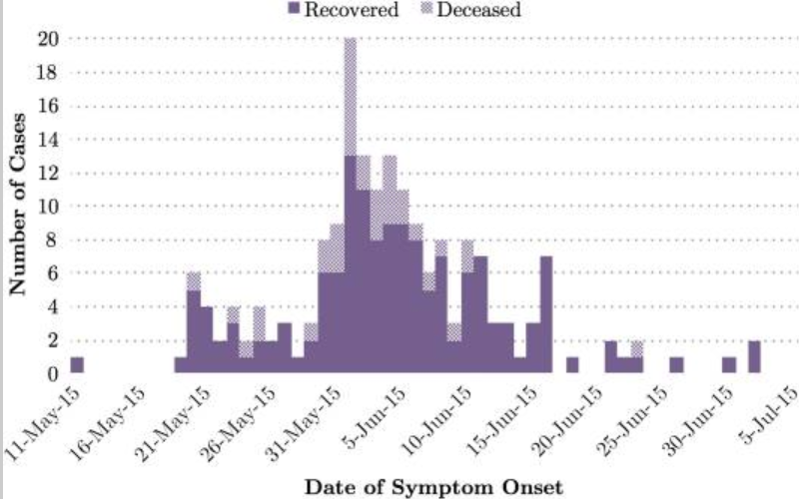
Вспышка Ближневосточного респираторного синдрома (MERS), вызванной коронавирусом MERS-CoV в Республике Корея (2015 год)
Первый случай заболевания MERS в Республике Корея в 2015 году был зарегистрирован в середине мая. По состоянию на 26 июля общее число заболевших составило 186, из которых 36 умерли (летальность 19,4%). Среди умерших от MERS в Республике Корея – главным образом, пожилые люди. Особенностью данной вспышки был преимущественно внутрибольничный характер и преобладание в структуре заболевших людей старше 50 лет.
Источник: Majumder MS, Brownstein JS, Finkelstein SN, Larson RC, Bourouiba L. Nosocomial amplification of MERS-coronavirus in South Korea, 2015. Trans R Soc Trop Med Hyg. 2017;111(6):261–269. doi:10.1093/trstmh/trx046

Slide 31
Заключение
Вспышка пневмонии в Китае (провинция Хубэй) вызвана новым бетакоронавирусом, генетически наиболее близким к вирусу SARS-CoV;
На 23 января 2020 г. зарегистрирован 581 случай заболевания и 17 летальных исходов (летальность около 3%);
Зарегистрирован завоз единичных случаев в другие страны;
Источник и природный резервуар инфекции не установлен. Наиболее вероятно, заражение могло произойти от летучих мышей;
Риск завоза в РФ следует считать высоким, однако риск распространения в стране – низким;
КНР в сотрудничестве с ВОЗ принимают активные меры по недопущению дальнейшего распространения инфекции;
В РФ разработаны диагностические наборы для выявления 2019-nCoV;
В РФ предприняты необходимые меры по обеспечению своевременного выявления и недопущению возможного распространения случаев инфекции;

